Slide 1
FİKRİ VE SINAİ MÜLKİYET HAKLARI
ESER VE ÜRÜN HAKLARI
Hazırlayan: Rıza SOLMAZ

Slide 2
Dünya üzerinde bir yeniliği veya bir yöntemi; başkalarından korumanın 2 yolu vardır:
1- Sırı gibi saklayıp kimseye söylememek veya sadece güvenilen kişilere söylemek
2- Yasalar ile koruma altına alıp herkese de söyleyebilmek

Slide 3
Sırı gibi saklayıp kimseye söylememek veya sadece güvenilen kişilere söylemek
Yenilikler veya yöntemler Sır gibi saklandığında ihanete uğrayabilir. Ve sır olarak saklandığı için keşfedilme riski vardır. Ayrıca ihanete uğrayıp sırlar açığa çıktığında her hangi bir yasaya sığınılamaz.

Slide 4
Yasalar ile koruma altına almak
Eğer yasa ile koruma altına alınmış bir yenilik veya yönteminiz var ise; çalışmanız başkaları tarafından sizden izinsiz üretilir veya satılırsa şikayetçi olarak yasal işlemleri başlatabilirsiniz.

Slide 5
Ulusal ve ya uluslararası ortamda üretilen eser ve ürünlerin tüm haklarını; üreticisi (sanatçısı, geliştiricisi, mucidi, şirketi) adına belirli yasalar ile belli bir süre koruma altına alma işine
Fikri ve Sınai Mülkiyet Hakları denir.

Slide 6
Fikri Haklar (Eser Hakları)
Fikri haklar; fikir ürünlerini yani insan zekası ile ortaya çıkan edebiyat ve sanat eserleri bilgisayar programları ve oyunları, web siteleri, sinema ve tv programları v.b ürünleri kapsar.
Fikri hak kapsamına giren ürünleri Telif Hakkı başvurusu ile koruma altına alırız.

Slide 7
Telif Hakkı
Herhangi bir bilgi veya düşünce ürününün kullanılması ve yayılması ile ilgili hakların, yasalarla belirli kişilere verilmesidir.
Kısaca, orijinal bir yaratının kopyalanmasına veya kullanılmasına izin verme hakkıdır.
Telif hakkı; ürünün kayıt almasından 70 yıl süreyle koruma sağlar.

Slide 8
Telif Hakkı
Edebiyat ve sanat eseri,
Bilgisayar programları ve oyunları,
Web siteleri,
Sinema ve tv programlarını vb.
korur.

Slide 9
Telif Hakkı
Alındığında; söz konusu eserin kopyalanması, sergilenmesi, yayınlanması gibi çalışmalarda söz sahibi Eseri üreten kişi olur.

Slide 10
Sınai Mülkiyet (Ürün) Hakları
Sanayide ve tarımdaki buluşların, yeniliklerin, yeni tasarımların ve özgün çalışmaların ilk üreticisi, geliştiricisi ve ya mucidi adına belli bir süre kayıt altına alınarak korunmasına Sınai Mülkiyet Hakkı denir.

Slide 11
Sınai Mülkiyet (Ürün) Hakları
PATENT BELGESİ
FAYDALI MODEL BELGESİ
MARKA TESCİLİ
ENDÜSTRİYEL TASARIM TESCİLİ

Slide 12
PATENT BELGESİ
Buluş sahibine; buluş konusu ürünü belirli bir süre üretme, pazarlama veya yatırımcılara satma hakkı veren belgedir.

Slide 13
Patent kriterleri
Yenilik
Tekniğin bilinen durumunun aşılması
Sanayide uygulanabilirlik

Slide 14
Not:
Hangi ürünlere patent verileceğini ürünün kendisine değil, ürünün barındırdığı kriterlere bakarak karar veririz.
Patent süresi bitince bu süre tekrar uzatılamaz.

Slide 15
İncelemeli - İncelemesiz Patent
İncelemeli Patent
20 Yıl Koruma
İşlem Süresi 2-5 yıl
İncelemesiz Patent
7 Yıl Koruma
İşlem Süresi 1-3 Yıl

Slide 16
Tarihte Patent
İlk Patent Yasası Venedik 1474
İngiltere 1624
ABD Patent Yasası 1790
Fransız Patent Yasası 1791
Alman Patent Yasası 1877
Osmanlı İmp. 1879 (İhtira Beratı Kanunu)

Slide 17
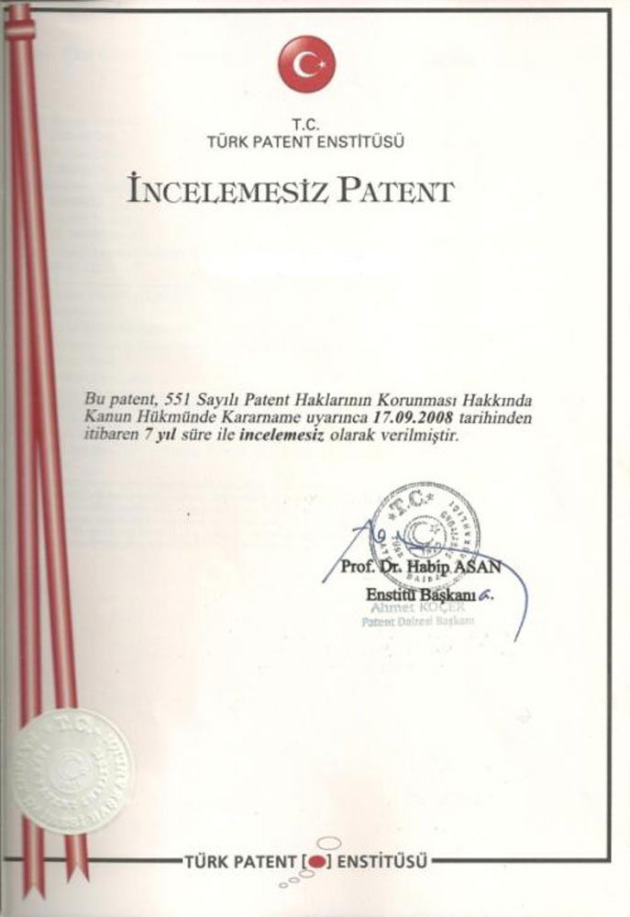

Slide 18
Patent verilemeyecek konular
Keşifler, bilimsel teoriler, matematik metotları,
Zihni, ticari ve oyun faaliyetlerine ilişkin plan, usul ve kurallar,
Edebiyat ve sanat eserleri, bilim eserleri, estetik niteliği olan yaratmalar,
Bilginin derlenmesi, düzenlenmesi, sunulması ve iletilmesi ile ilgili teknik yönü bulunmayan usuller,
İnsan ve hayvan vücuduna uygulanacak teşhis ve tedavi usulleri ile cerrahi usuller.(
Konusu kamu düzenine veya genel ahlaka aykırı olan buluşlar,
Bitki veya hayvan türleri veya önemli ölçüde biyolojik esaslara dayanan bitki veya hayvan yetiştirilmesi usulleri.

Slide 19
Faydalı Model Belgesi
Kişilerin ve kurumların geliştirmiş oldukları yeni ve sanayiye uygulanabilen ürünler için daha az maliyetle koruma elde etmesini sağlayan sistemdir.
Amaç: var olanı daha faydalı hale getirmek

Slide 20
Faydalı Model Kriterleri
Yenilik
Sanayide Uygulanabilirlik
NOT: Faydalı modelde tekniğin bilinen durumunun aşılmış olması gerekmez.

Slide 21
Faydalı Model
İşlem Süresi 8-24 aydır.
Ürünü 10 yıl korur.
Bu süre uzatılamaz.

Slide 22
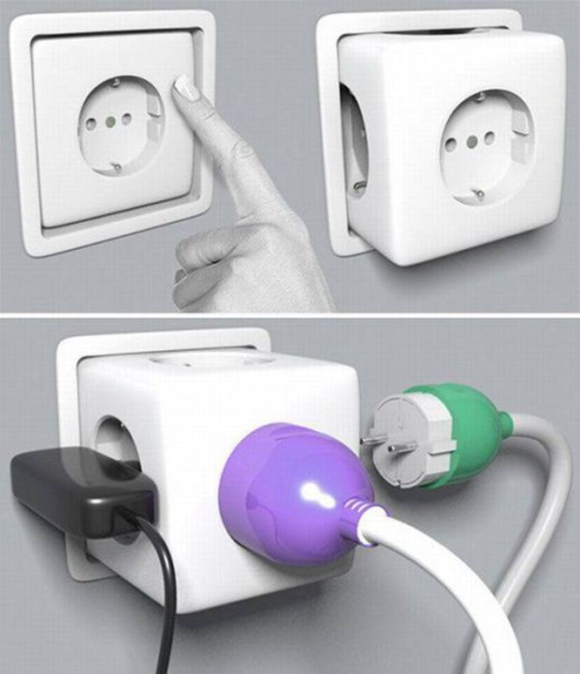
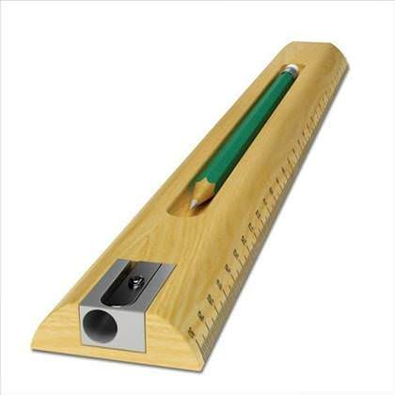
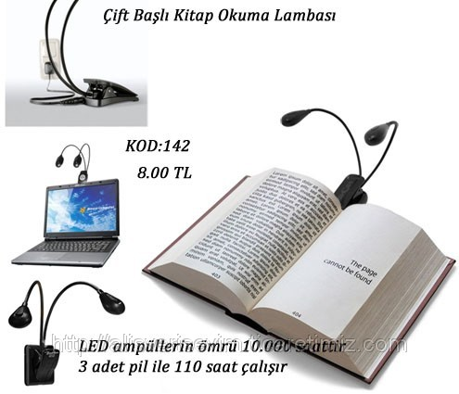

Slide 23
PATENT VS FAYDALI MODEL

Slide 24
Marka Tescili
Marka ; Bir işletmenin mal veya hizmetini diğer işletmenin mal veya hizmetinden ayıran her türlü işarettir.
Marka haklarının başvuru yapan kişi adına kayıt altına alınmasına da marka tescili denir.

Slide 25
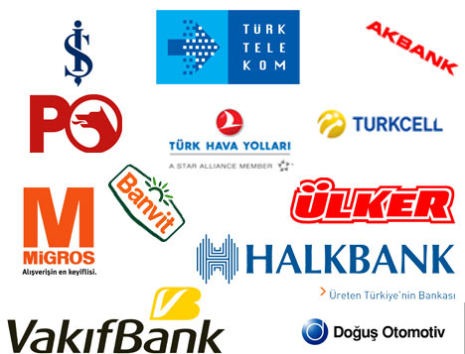

Slide 26
Marka Tescil Kriteri
Ayırt ediciliktir.
Bundan kasıt; kayıt altına alınmak istenen markanın diğer markalardan bariz bir şekilde farklı olmasıdır.

Slide 27
Marka Tescili
10 yıl süreyle geçerlidir.
Bu süre dolmadan 6 ay önce gerekli işlemler yapılarak süre 10 yıl daha uzatılabilir.
Bir marka aktif olduğu sürece tescilini her 10 yılda bir uzatabilir.

Slide 29
Endüstriyel Tasarım Tescili
Endüstriyel yolla veya elle üretilen herhangi bir nesnenin yenilik ve ayırt edici niteliğe sahip olmak şartı ile
dış görünümlerinin koruma altına alınmasıdır

Slide 30
ETT Kriterleri
Yenilik
Ayırt edicilik
ETT Koruma Süresi
5 yıldır.
Bu süre 5 defa uzatılabilir.
5x5=25 yıl

Slide 31
ETT Verilemeyecek Tasarımlar
Yeni ve ayırt edici niteliğe sahip olmayan tasarımlar
Kamu düzeni ve genel ahlaka aykırı tasarımlar

Slide 32
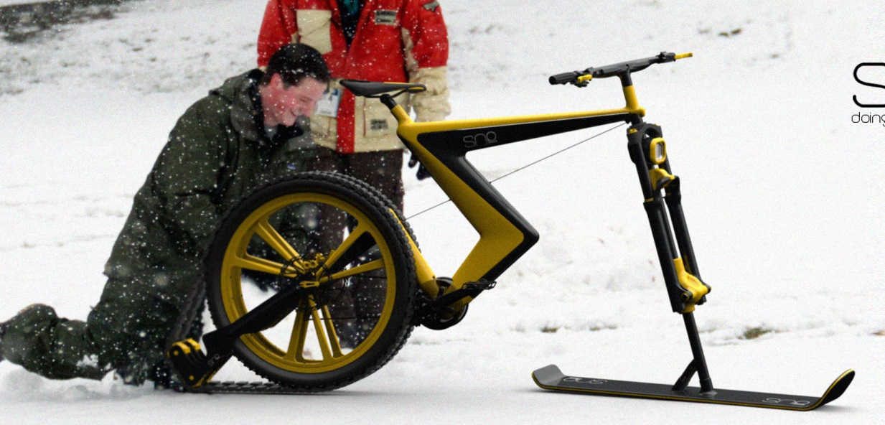
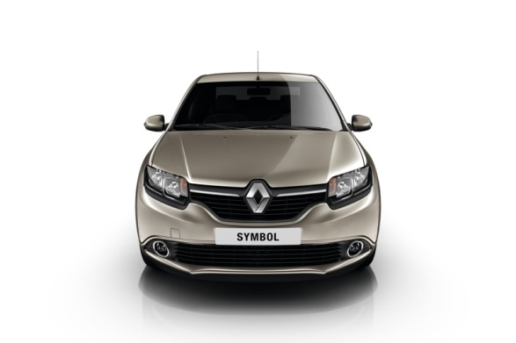
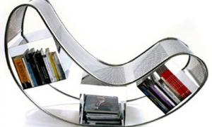

Slide 33
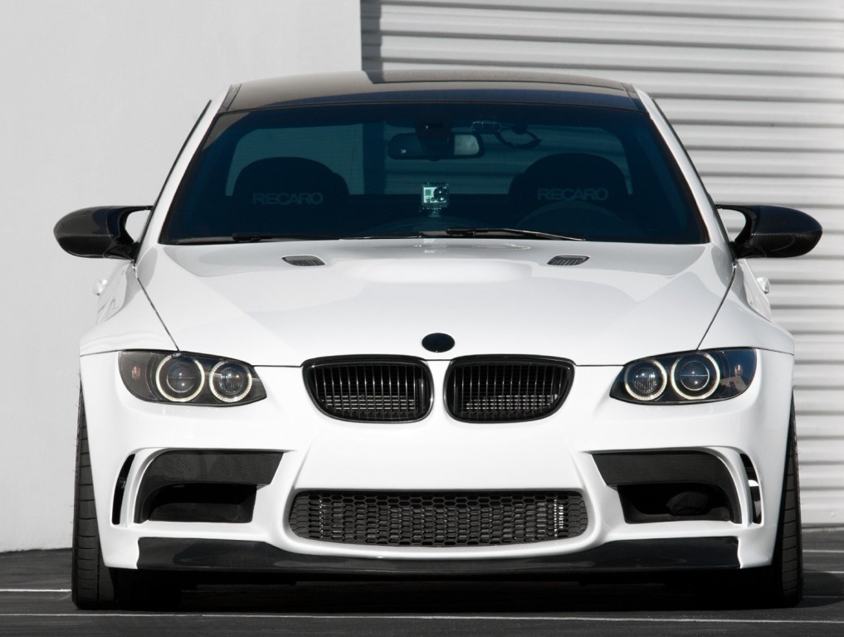
Bu iki otomobilin far görünümleri birbirine benzer olmakla beraber aralarında ETT üzerine dava süreci yaşanmıştır.

Slide 34
ÖZET
Herhangi bir ürünün sınai mülkiyet haklarından biri alınmadan da o ürün üretilebilir, pazarlanabilir.
Ancak bu durumda; başka kişi veya kurumlar da aynı ürünü üretebilir ve pazarlayabilir.

Slide 35
Yapısı gereği bir ürüne hem faydalı model hem de endüstriyel tasarım tescili yapılabilir.
Böylelikle ürünün kendisi ve dış görünümü aynı anda korunmuş olur.

Slide 36
Bir ürün yapısı veya özelliği gereği birden fazla sayıda üretilemiyorsa; söz konusu ürün; sınai mülkiyet hakları dışında tutulur ve fikri haklar kapsamında korunur.

Slide 37
Patenti, faydalı modeli ve endüstriyel tasarım tescili alınmamış veya süresi bitmiş ürünler dünya malı sayılır.

Slide 38
Farklı sektörlerde faaliyet gösteren şirketler aynı ismi ve ya işareti(markayı) kullanabilir.
Ancak bu mantıksızdır. Çünkü tüketiciler; hangi markanın hangisine özendiğini anlarlar ve bu da satışlara yansır.

Slide 39
Aynı sektörde faaliyet gösteren şirketlerin de birbirine yakın marka ve logolar kullanması mantıksızdır.

Slide 40
Hiçbir yatırımcı fikri veya sınai haklarının korunmadığı bir piyasaya yatırım yapmaz. Özellikler korsan ve merdiven altı taklit yapımların sıklıkla görüldüğü ülkelerde bu girişimciler boy göstermezler ve doğal olarak iş sahası ve istihdam başka ülkelere kaymaya başlar.

Slide 41
Teknolojik ilerleme ülkelerin silahsız savaşta en önemli gücüdür. Gelişmiş ülkelere baktığımızda fikri haklar koruma altındadır ve sınai haklar için yapılan başvurulan sayısal olarak yüksektir.

Slide 42
Apple ve Samsung arasında süren patent davasında mahkeme Apple şirketini haklı bulmuş ve Samsung’u 1 Milyar Dolar ödemeye mahkum etmiştir.

